Slide 1
РАЗРАБОТВАНЕ НА ПРОГРАМНО ОСИГУРЯВАНЕ ЗА МОДУЛ ЗА РЕГИСТРИРАНЕ НА ЕЛЕКТРОМИОГРАФСКИ (ЕМГ) СИГНАЛ
Изготвил: Николай Кадиев

Slide 2
Цел
Целта е разработването на програмно осигуряване за преносимо устройство за снемане, обработка и запис на ЕМГ сигнал
Метод на обработка – цифрова филтрация с режекторен филтър и намиране на обвивка и спекър

Slide 3
Описание
Използван е микроконтролер ESP32 и АЦП ADS1248
Прилага се цифрова филтрация – Filter10x11
Галванино разделяне на измервателна и мониторна част – BLE
Изобразяване на сигнала – необработен, обвивка, спектър
Управление на сетодиоден барграф

Slide 4
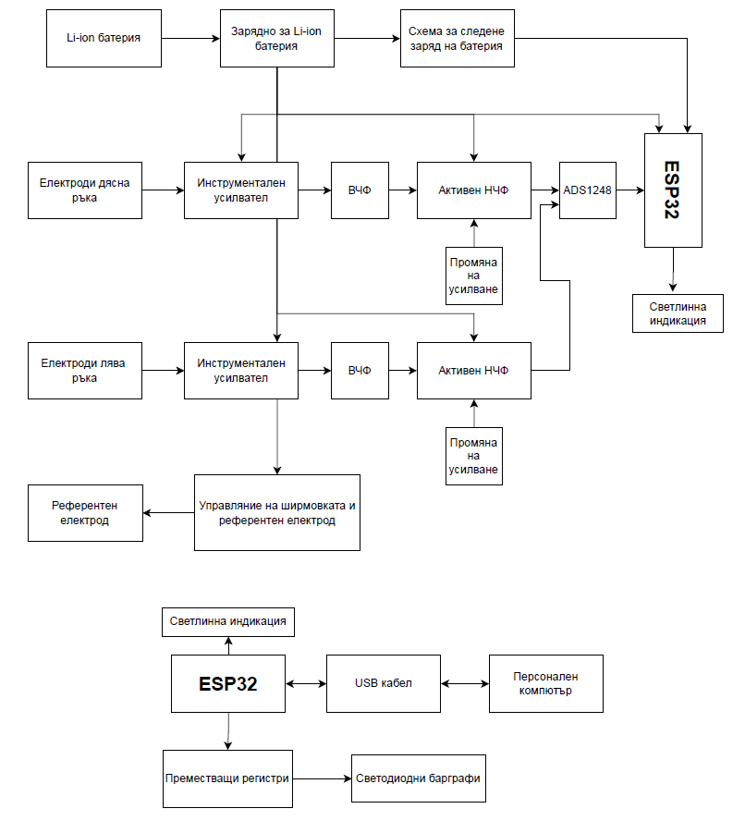
Блокова схема

Slide 5
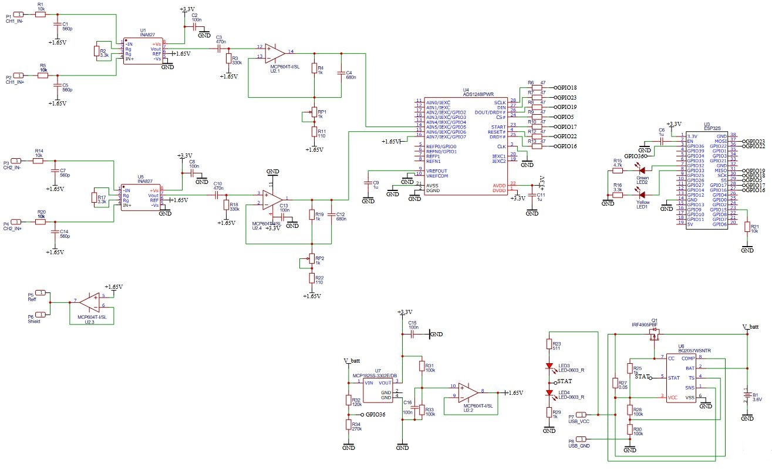
Принципна схема

Slide 6
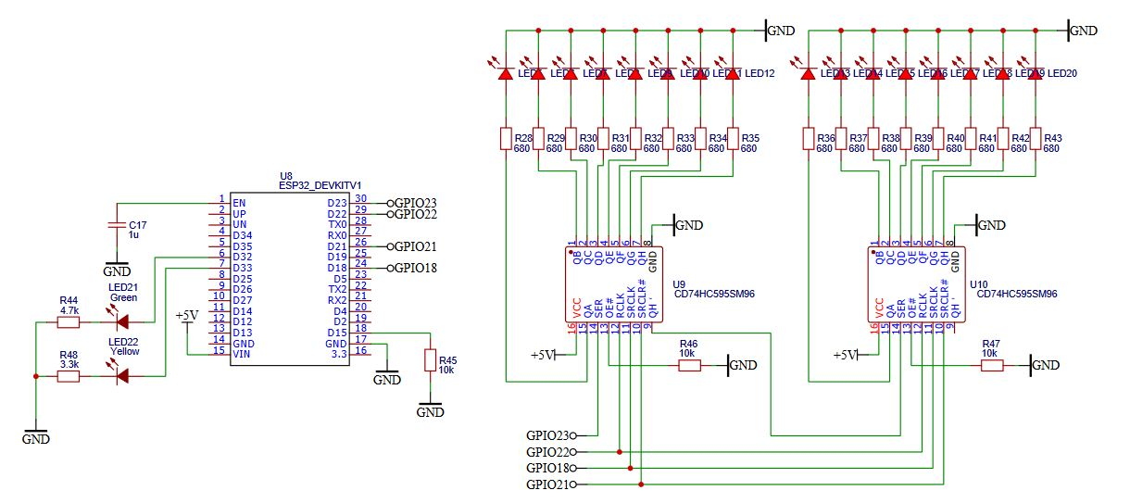

Slide 7
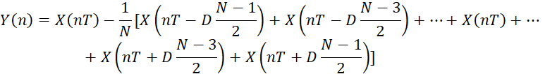

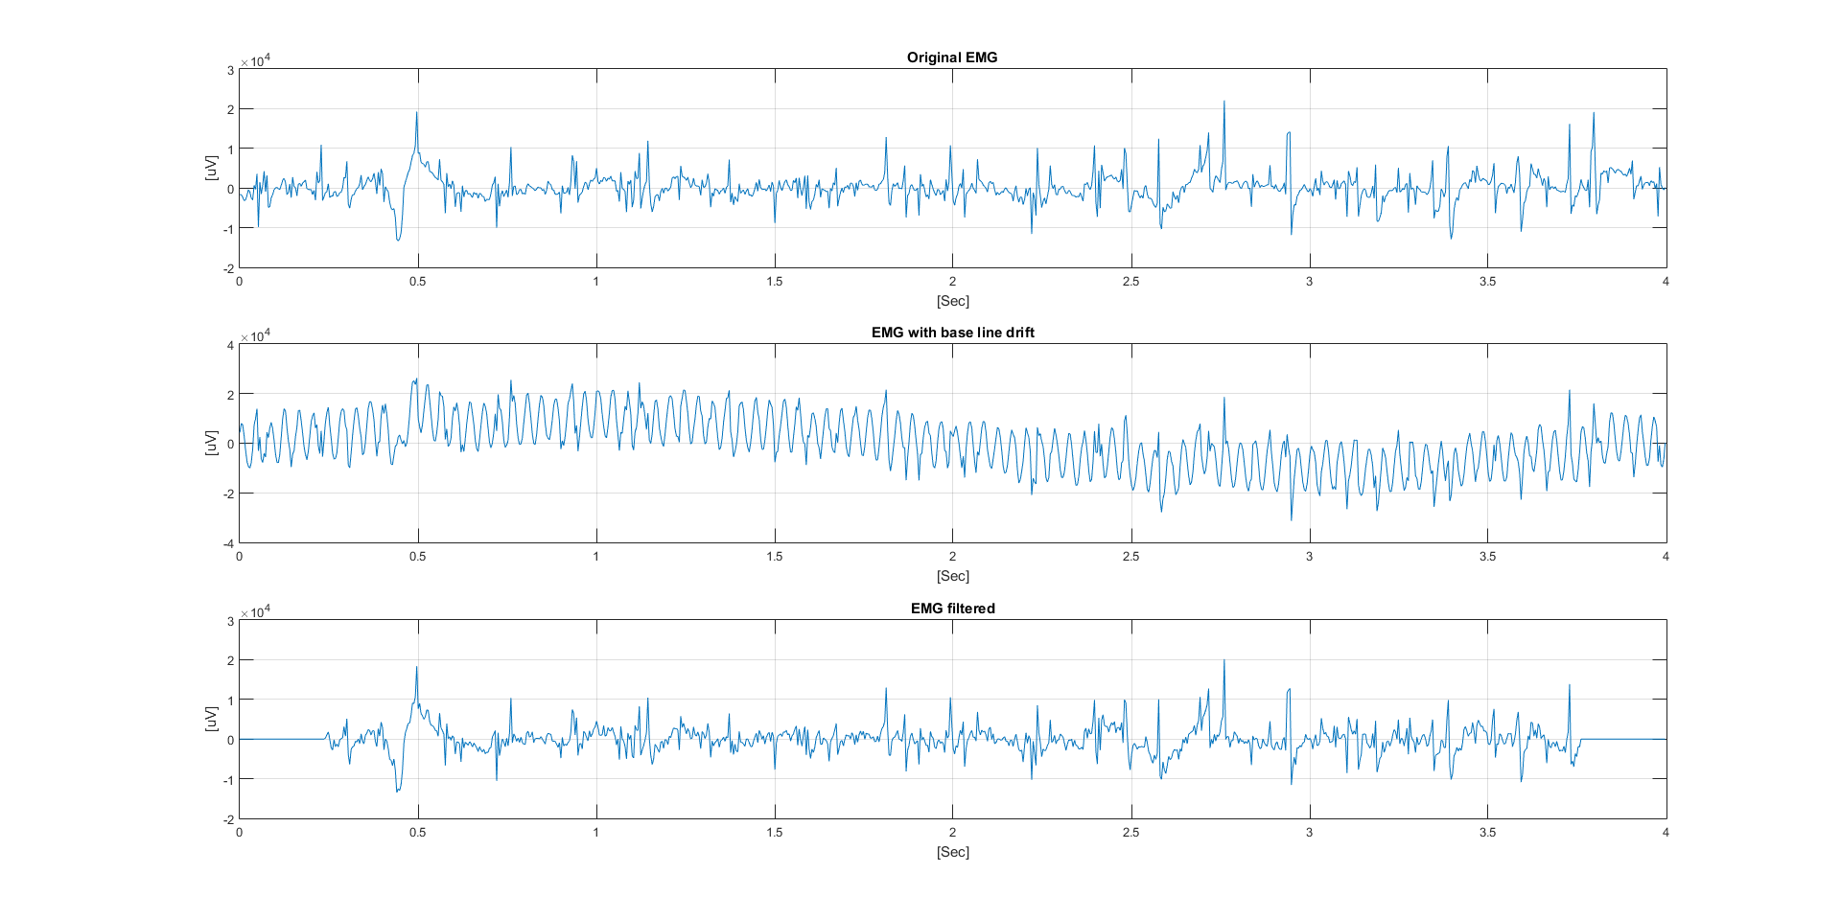
FilterDxN

Slide 8
Цифрови филтри
Цифров филтър с пълзящо усредняване
Субтракционна филтрова процедура
LMS филтър
NLMS филтър
RLS филтър
Филтрация в честотна област

Slide 9
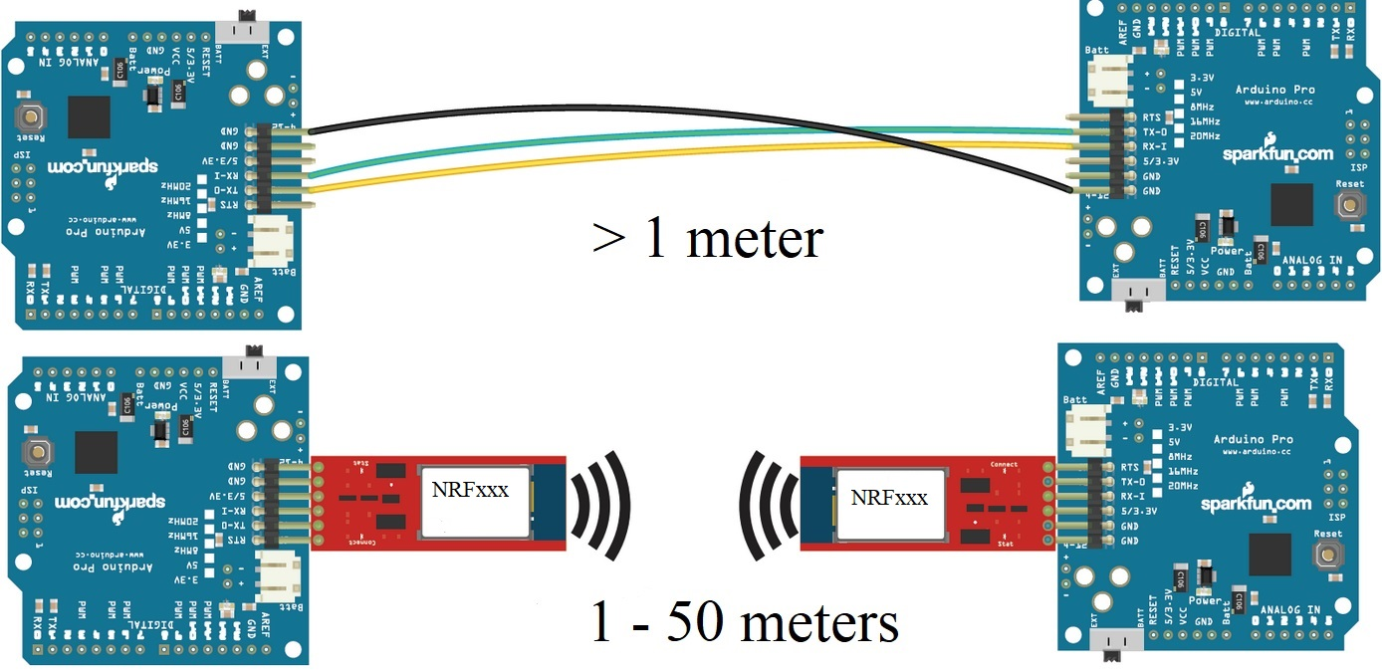
Bluetooth Low Energy – SP Profilе

Slide 10
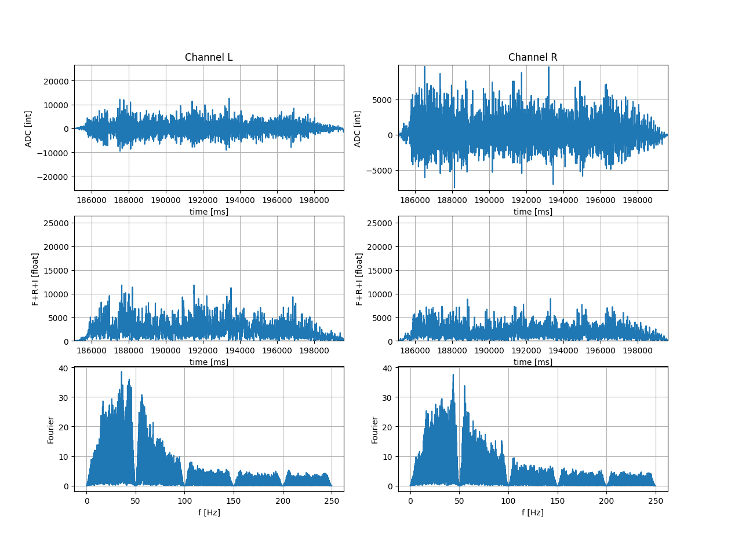
Резултати от работата на устройството

Slide 11
Благодаря за вниманието! Очаквам вашите въпроси.

